Slide 1
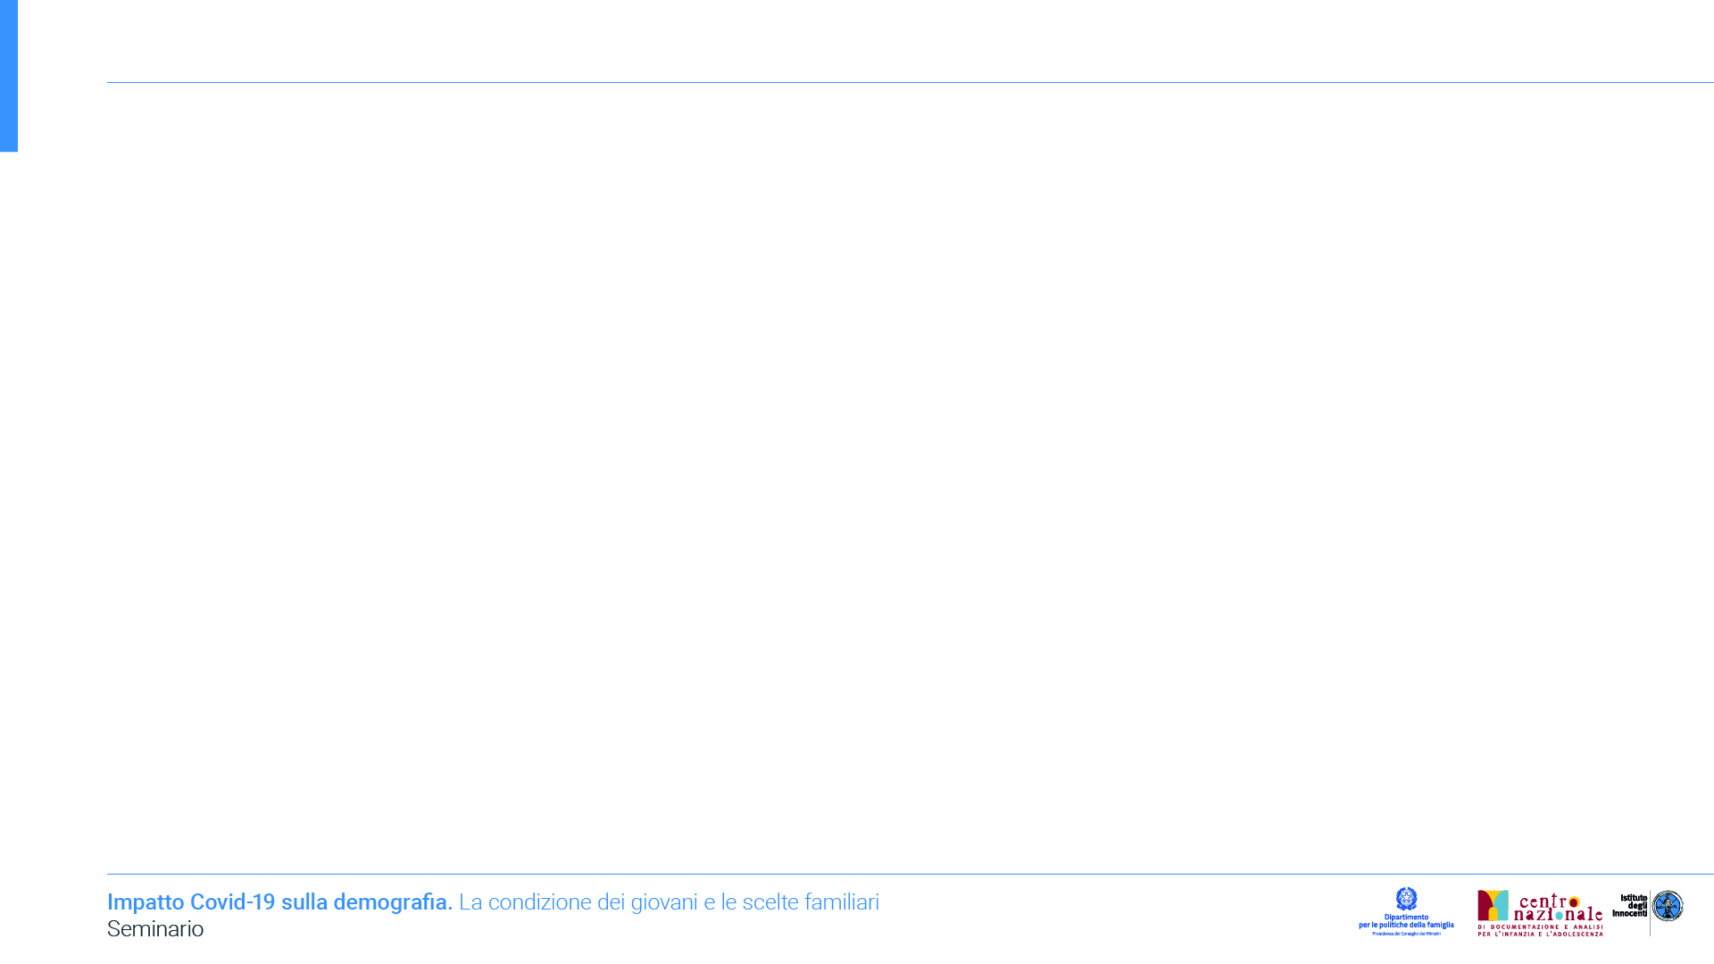
I progetti di vita dei giovani dopo un anno vissuto in emergenza Covid-19
Francesca Luppi e Alessandro Rosina

Slide 2
I dati
Indagini internazionali realizzate da IPSOS per l’Osservatorio Giovani dell’Istituto Toniolo
Campione rappresentativo della popolazione giovanile di età compresa fra i 18 e i 34 anni
Confronto fra marzo 2020 e aprile 2021
2000 casi per l’Italia
1000 casi per ciascuno degli altri quattro paesi: Francia, Germania, Gran Bretagna e Spagna

Slide 3
Progetti di vita a rischio fra i giovani in Italia, Francia, Germania, Spagna e Gran Bretagna, a marzo 2020 e aprile 2021
 | ITALIA |  | FRANCIA |  | GERMANIA |  | SPAGNA |  | GRAN BRETAGNA
 | mar-20 | apr-21 | mar-20 | apr-21 | mar-20 | apr-21 | mar-20 | apr-21 | mar-20 | apr-21
Meno a rischio | 5.2 | 7.9 | 4.4 | 9.3 | 10.2 | 10.1 | 6.4 | 7.2 | 6.1 | 10.1
Non è cambiato nulla | 32.8 | 32.5 | 49.8 | 42.6 | 47.3 | 44.1 | 35.0 | 32.1 | 40.0 | 44.8
Più a rischio | 62.0 | 59.5 | 45.8 | 48.1 | 42.5 | 45.8 | 58.6 | 60.7 | 53.9 | 45.1

Slide 4
Differenze di genere in Italia circa la diversa percezione del rischio riguardo ai progetti di vita in Italia
 | MARZO 2020
 | Meno a rischio | Non è cambiato nulla | Più a rischio
Uomini | 6.7 | 37.3 | 56.0
Donne | 3.7 | 28.1 | 68.2
 | APRILE 2021
 | Meno a rischio | Non è cambiato nulla | Più a rischio
Uomini | 10.3 | 36.8 | 52.9
Donne | 5.5 | 28.0 | 66.5

Slide 5
Uomini e donne che percepiscono i propri progetti di vita a rischio per condizione occupazionale in Italia

Slide 6
Progetti a rischio: l’autonomia abitativa dalla famiglia di origine

Slide 7
Progetti a rischio: iniziare una convivenza di coppia

Slide 8
Progetti a rischio: concepire un figlio

Slide 9
Andamento nascite novembre 2020-gennaio 2021
Fonte: Aassve, A., Cavalli, N., Mencarini, L., Plach, S., & Sanders, S. (2021). Early assessment of the relationship between the COVID-19 pandemic and births in high-income countries. Proceedings of the National Academy of Sciences, 118(36).

Slide 10
Motivazioni per aver sospeso progetti di autonomia abitativa e convivenza in coppia in Italia
(aprile 2021)
Andare a vivere da solo | UOMINI | DONNE
perdita di reddito | 22.2 | 28.2
per le misure di contenimento della COVID | 23.6 | 23.8
aspettative negative sulle dinamiche economiche del paese | 16.7 | 29.4
Andare a convivere | UOMINI | DONNE
aspettative negative sulle dinamiche economiche del paese | 18.6 | 27.5
difficoltà organizzative | 19.6 | 21.3
perdita di reddito | 18 | 22.1

Slide 11
Motivazioni per aver sospeso progetto di concepire un figlio in Italia (aprile 2021)
Notes:
Sopraggiunte questioni economiche e lavorative (che questa volta pesano più per gli uomini che per le donne) e organizzative >> rispecchia una divisione ancora tradizionale dei ruoli di genere
Mancanza di aiuto e condivisione, aspettative negative sull’economia del paese >> misure di contenimento pesano soprattutto per le donne: non si accede più ai servizi di screening della gravidanza in coppia, anche il parto e i giorni successivi di degenza in ospedale sono spesso giorni di solitudine per la madre (difficile accesso del padre)
Conciliazione e relazione di coppia (da notarsi importanza degli asili nido per le donne)

Slide 12
Grazie per l’attenzione
Per approfondimenti: Luppi F. e Rosina A. (2022), «Progetti di vita dei giovani dopo un anno vissuto in emergenza Covid-19» Secondo rapporto del Gruppo di esperti “Demografia e Covid-19”

